Slide 1
ESPACIO VECTORIAL EN $ℛ3$
ÁNGULO ENTRE RECTAS EN $𝓡3$

Slide 2
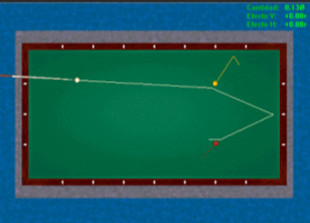
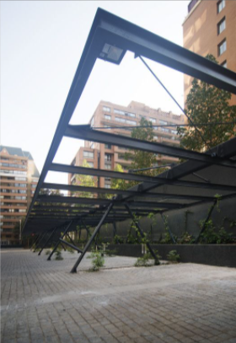
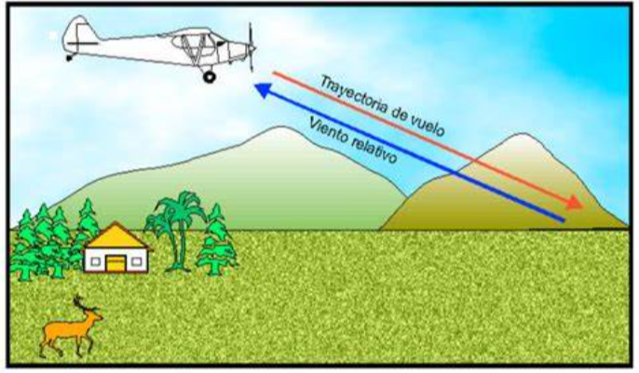
¿Cuál es la utilidad de la recta en $ℝ^{3}$?
Sirve para determinar, representar y calcular las ecuaciones de la rectas en tres dimensiones.
Se encuentran en el estudio del álgebra lineal, las ecuaciones diferenciales, análisis matemático, calculo, etc.
En un viaje, tienes un origen y un destino, conoces distancias, con esto puedes sacar el tiempo que te tomara llegar el destino.
Jugar al billar (conociendo el ángulo apropiado)
Se utilizar para hacer estructuras paralelas y perpendiculares en el espacio.
LA RECTA EN $R^{3}$

Slide 3
LOGRO DE SESIÓN Al finalizar la sesión, el estudiante reconoce la posición entre dos rectas en el espacio determinando su ángulo. y resuelve problemas de aplicación.

Slide 4
ÁNGULO ENTRE RECTAS
DISTANCIA ENTRE RECTAS
ESPACIO VECTORIAL EN $𝓡3$

Slide 5
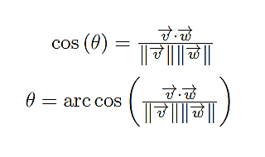
1 ÁNGULO ENTRE 2 RECTAS
Si dos rectas $L_{1}:P=P_{1}+t\vec{v} ;L_{2}:P=P_{2}+t\vec{w}$ en el espacio no son paralelas,
existe la posibilidad que se crucen (presentes en distintos planos) o que se intersecten (presentes en un mismo plano). En cualquiera de los casos, existe un ángulo entre dichas rectas y esta definido por:
ÁNGULO ENTRE RECTAS EN R³

Slide 6
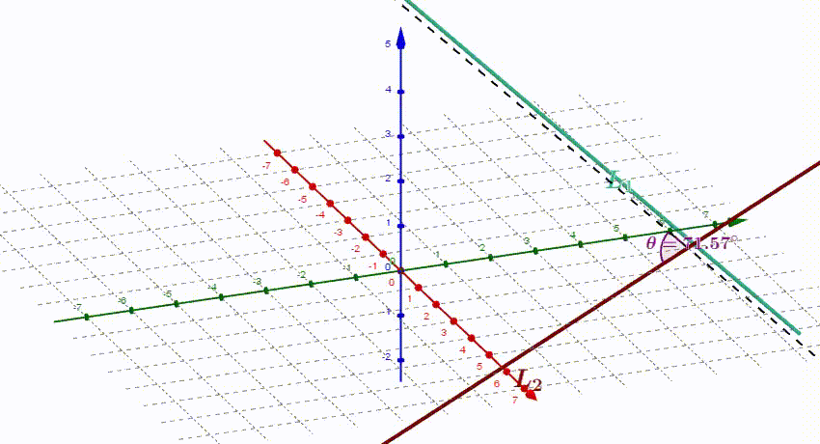
Ejemplo.
Hallar el ángulo que forman las rectas:
$L_{1}:x=−4 ; y+z=6$ y $L_{2}:P=\left(1, 2, −2\right)+t\left(0, 2, 1\right)$
SOLUCIÓN:
$$L_{1}: \left\{\begin{aligned}x=−4 \\ y=6−t \\ z=t \end{aligned}\right.$$
$$\vec{v}=\left(0, −1, 1\right)$$
$$|\left|\vec{v}\right||=\sqrt{2}$$
$$\vec{w}=\left(0, 2, 1\right)$$
$$L_{2}:$$
$$||\vec{w}||=\sqrt{5}$$
$$\vec{v}.\vec{w}=\left(0,−1,1\right).\left(0,2,1\right)$$
$$\vec{v}.\vec{w}=0−2+1=−1$$
$$θ=Arc\cos\left(\frac{\vec{v}.\vec{w}}{\left|\left|\vec{v}\right|\right|\left|\left|\vec{w}\right|\right|}\right)=Arc\cos\left(\frac{−1}{\sqrt{2}\sqrt{5}}\right)$$
RPTA:
$$θ=71.6°$$

Slide 7
2 POSICIONES RELATIVAS ENTRE DOS RECTAS
NO se CRUZAN
Si $L_{1}$ y $L_{2}$ son paralelas
$$Son paralelas$$
NO se INTERSECAN
Se CRUZAN o
Si $L_{1}$ y $L_{2}$ NO son paralelas
Se INTERSECAN
$$Punto de Intersección$$
$$Solo se cruzan$$
LA RECTA EN $R^{3}$

Slide 8
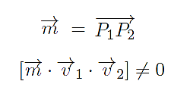
3 RECTAS QUE SE CRUZAN
Dadas la rectas
$L_{1}:P=P_{1}+t\vec{v} ;{ L}_{2}:P=P_{2}+t\vec{w}$
se cumple que:
$${ L}_{2}$$
$$L_{1}$$
$$P_{2}$$
$$\vec{m}$$
$$Se cruzan$$
$$P_{1}$$
LA RECTA EN $R^{3}$

Slide 9
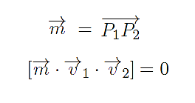
4 RECTAS QUE SE INTERSECAN
Dadas la rectas
$$L_{1}:P=P_{1}+t\vec{v} ;L_{2}:P=P_{2}+t\vec{w}$$
se cumple que:
$$P_{2}$$
$$Punto de Intersección$$
$$\vec{m}$$
$$P_{1}$$
LA RECTA EN $R^{3}$

Slide 10
5 Distancia entre dos Rectas Paralelas
Dadas las rectas paralelas $L_{1}: P=P_{1}+t\vec{v}$ y $L_{2}:P=P_{2}+t\vec{v}$, la distancia entre ambas rectas está determina por la fórmula anterior, considerando un punto de una de las rectas(en este caso $P_{1}∈L_{1}$), es decir:
$$\vec{v}$$
$$P_{1}$$
$$\vec{v}$$
$$P_{2}$$
$$Si L_{1}∕∕L_{2}⟹{\vec{v}}_{1}={\vec{v}}_{2}$$
LA RECTA EN $R^{3}$

Slide 11
6 DISTANCIA entre dos Rectas NO Paralelas
Dadas las rectas no paralelas $L_{1}:P=P_{1}+t\vec{v}$ y $L_{2}:P=P_{2}+t\vec{w}$, la distancia entre ambas rectas está determina por:
$$\vec{v}$$
$$P_{1}$$
$$\vec{w}$$
$$P_{2}$$
LA RECTA EN $R^{3}$

Slide 12
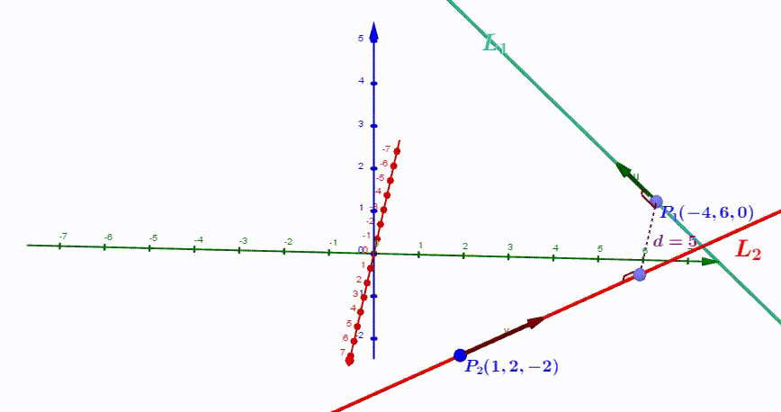
Ejemplo.
Hallar la distancia entre las rectas:
$L_{1}:x=−4 ; y+z=6$ y $L_{2}:P=\left(1, 2, −2\right)+t\left(0, 2, 1\right)$
SOLUCIÓN:
$$L_{1}:x=−4 ; y+z=6$$
$$L_{1}: \left\{\begin{aligned}x=−4 \\ y=6−t \\ z=t \end{aligned}\right.$$
$$P_{1}=\left(−4, 6, 0\right)$$
$$\vec{v}=\left(0, −1, 1\right)$$
$$P_{2}=\left(1, 2, −2\right)$$
$$L_{2}:P=\left(1, 2, −2\right)+t\left(0, 2, 1\right)$$
$$\vec{w}=\left(0, 2, 1\right)$$
$$\vec{P_{1}P_{2}}=\left(1, 2, −2\right)−\left(−4, 6, 0\right)=\left(5, −4, −2\right)$$
$$\vec{v}×\vec{w}=\left(−3, 0, 0\right)$$
$$d\left(Q, L\right)=\frac{\left|\left(5, −4, −2\right)∙\left(−3, 0, 0\right)\right|}{\left\|\left(−3, 0, 0\right)\right\|}$$
$$=\frac{\left|−15\right|}{\sqrt{9}}=5$$
RPTA:
$$d\left(Q, L\right)=5$$

Slide 13
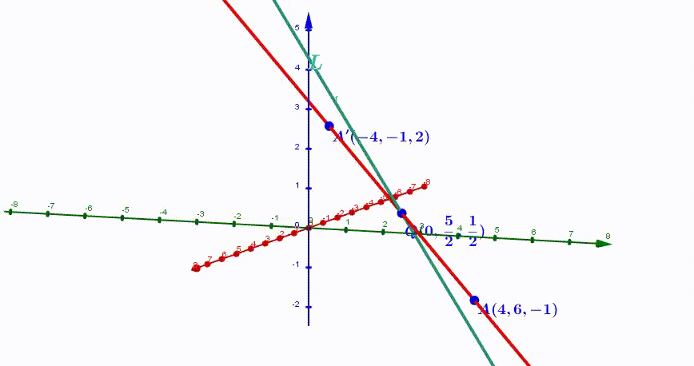
EJERCICIOS EXPLICATIVOS
Hallar el punto simétrico de $A\left(4, 6, −1\right)$respecto a la recta $L:P=\left(1, 2, 2\right)+r\left(2, −1, 3\right)$
SOLUCIÓN:
$$Q=\left(1+2r, 2−r, 2+3r\right)$$
$$A=\left(4, 6, −1\right)$$
$$\vec{QA}=\left(3−2r, 4+r, −3−3r\right)$$
$$\vec{QA}∙\vec{v}=0$$
$$\left(3−2r, 4+r, −3−3r\right)∙\left(2, −1, 3\right)=0$$
$$6−4r−4−r−9−9r=0$$
$r=−\frac{1}{2}$
$$Q=\left(0,\frac{5}{2},\frac{1}{2}\right)$$
$$⟹$$
$$A′=\left(x,y,z\right)$$
$$PM\left(AA′\right)=Q$$
$$A=\left(4, 6, −1\right)$$
$$\left(\frac{x+4}{2},\frac{y+6}{2},\frac{z−1}{2}\right)=\left(0,\frac{5}{2},\frac{1}{2}\right)$$
RPTA:
$$A′=\left(−4, −1, 2\right)$$
LA RECTA EN $R^{3}$

Slide 14
EJERCICIOS EXPLICATIVOS
Hallar la distancia entre las rectas:
$L_{1}:\frac{x+2}{2}=\frac{y−1}{3}=\frac{z+1}{−1}$ y $L_{2}:\frac{x−1}{−1}=\frac{y+1}{2}=\frac{z−2}{4}$
SOLUCIÓN:
$$\vec{P_{1}P_{2}}=\left(1, −1, 2\right)−\left(−2, 1, −1\right)=\left(3, −2, 3\right)$$
$$L_{1}:\frac{x+2}{2}=\frac{y−1}{3}=\frac{z+1}{−1}$$
$$P_{1}=\left(−2, 1, −1\right)$$
$$\vec{v}×\vec{w}=\left(14, −7, 7\right)$$
$$\vec{v} =\left(2, 3, −1\right)$$
$$d\left(Q, L\right)=\frac{\left|\left(3, −2, 3\right)∙\left(14, −7, 7\right)\right|}{\left\|\left(14, −7, 7\right)\right\|}$$
$$L_{2}:\frac{x−1}{−1}=\frac{y+1}{2}=\frac{z−2}{4}$$
$$P_{2}=\left(1, −1, 2\right)$$
$$=\frac{\left|77\right|}{7\sqrt{6}}=\frac{11\sqrt{6}}{6}$$
$$\vec{w}=\left(−1, 2, 4\right)$$
$v_{1}≠v_{2}$ NO son paralelas
$$d\left(Q, L\right)=\frac{11\sqrt{6}}{6}$$
RPTA:
LA RECTA EN $R^{3}$

Slide 15
LISTO PARA MIS EJERCICIOS RETOS

Slide 16
Equipos de 5 estudiantes
Experiencia Grupal Desarrollar los ejercicios en equipos
Tiempo : 20 min

Slide 17
EJERCICIOS RETOS
Hallar el punto simétrico de $P(3,2,1)$, respecto a la recta $L=\{\left(1,2,1\right)+t(2,3,2 \sqrt{3})\}$.
Calcular la distancia entre las rectas $L_{1}:\frac{x−1}{3}=\frac{y}{4}=\frac{z−5}{−1}$ y $L_{2}:\frac{x}{2}=\frac{y+1}{−1}=\frac{z−4}{1}$.
Dados las rectas $L_{1}:\frac{x+6}{2}=\frac{y−1}{1}=\frac{z+1}{−1}$ y $L_{2}:\frac{x−3}{1}=\frac{y}{2},z=2$, que se cruzan; determinar un punto en cada recta, tales que la distancia entre los puntos sea mínima.
Dados los vértices de un triángulo $A\left(2,−1,−3\right), B\left(5,2,−7\right)$ y $C(−7,11,6)$. Hallar la ecuación vectorial de la bisectriz del ángulo externo del vértice A.
Dados las rectas $L_{1}:\frac{x+6}{2}=\frac{y−1}{1}=\frac{z+1}{−1}$ y $L_{2}:\frac{x−3}{1}=\frac{y}{2},z=2$, que se cruzan; determinar el ángulo que forman.

Slide 18
Espacio de Preguntas
Pregunta a través del chat o levantando la mano en el Zoom. Comparte tus dudas de la sesión o de los ejercicios y problemas que acaban de trabajar en los grupos. Si no tienes preguntas el profesor realizará algunas
Tiempo : 10 min

Slide 19
Conclusiones
El ángulo que forman dos rectas es el mismo ángulo que forman sus vectores directores.
2. La distancia entre dos rectas que se cruzan siempre es la mínima .
3. La distancia entre dos rectas paralelas es la misma que la distancia de un punto de una recta a la otra recta.

Slide 20
Rectas paralelas y ortogonales en $ℛ3$
Rectas paralelas y ortogonales en ℛ^{𝟑}

Slide 21
3 FINALMENTE
PARA TI
1. Realiza los ejercicios propuestos de ésta sesión y práctica con la tarea .
2. Consulta en el FORO tus dudas.
Ésta sesión quedará grabada para tus consultas.

Excelente tu participación
Mis debilidades las hago fortalezas.

